Slide 1
进程同步与互斥
例题

Slide 2
进程同步
进程同步：
  并发进程之间相互合作，完成一项工作，它们之间有一定的时序关系。
解题步骤：
  确定进程的个数及每个进程的工作；
  确定关键工作步（需要控制的）；
  确定信号量表示的含义（开始或结束）；
  写出伪代码。

Slide 3
进程的同步
例1：请用信号量机制描述下列并发进程的同步关系。
S
P1
P2
P3
P4
F

Slide 4
进程的同步
解法一：信号量表示进程能否开始。
设信号量m1、m2、m3、m4分别表示进程P1、P2、P3、P4能否开始执行，其初值m1为1，其余均为0。
  int m1=1,m2=m3=m4=0 ;
  cobegin
  p1() // P2() // P3() // P4()
  coend
思考：
哪个信号量可以省略？
m1
p1()
{
P(m1) ；
执行p1；
V(m2) ；
V(m3)；
}
p2()
{
P(m2) ；
执行p2；
V(m4) ；
}
p3()
{
P(m3) ；
执行p3；
V(m4) ；
}
p4()
{
P(m4) ；
P(m4)；
执行p4；
}

Slide 5
进程的同步
解法二：信号量表示进程是否结束。
设信号量m1、m2、m3、m4分别表示进程P1、P2、P3、P4是否结束，其初值均为0。
  int m1=m2=m3=m4=0 ;
  cobegin
  p1() // P2() // P3() // P4()
  coend
思考：
哪个信号量可以省略？
m4
p1()
{
执行p1；
V(m1) ；
V(m1)；
}
p2()
{
P(m1) ；
执行p2；
V(m2) ；
}
p3()
{
P(m1) ；
执行p3；
V(m3) ；
}
p4()
{
P(m2) ；
P(m3)；
执行p4；
V(m4)；
}

Slide 6
进程的同步
练习：请用信号量机制描述下列并发进程的同步关系。
S
P1
P2
P4
P3
P5
P6
P7
F

Slide 7
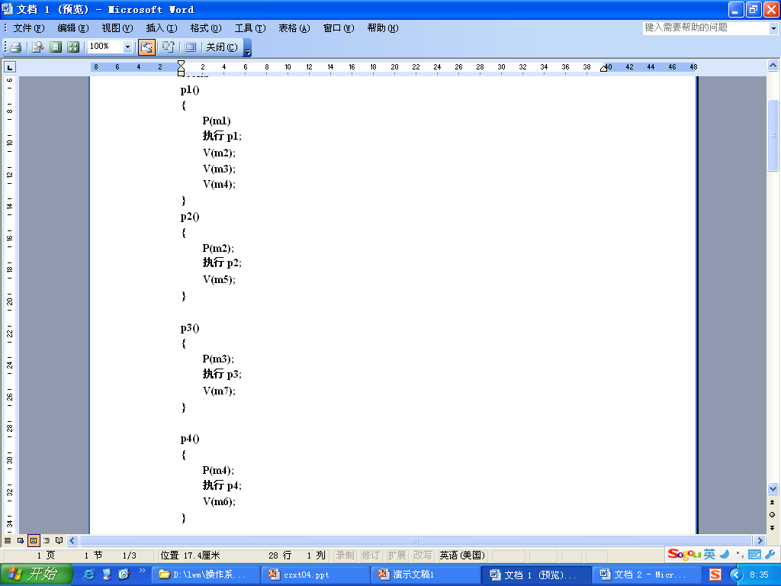
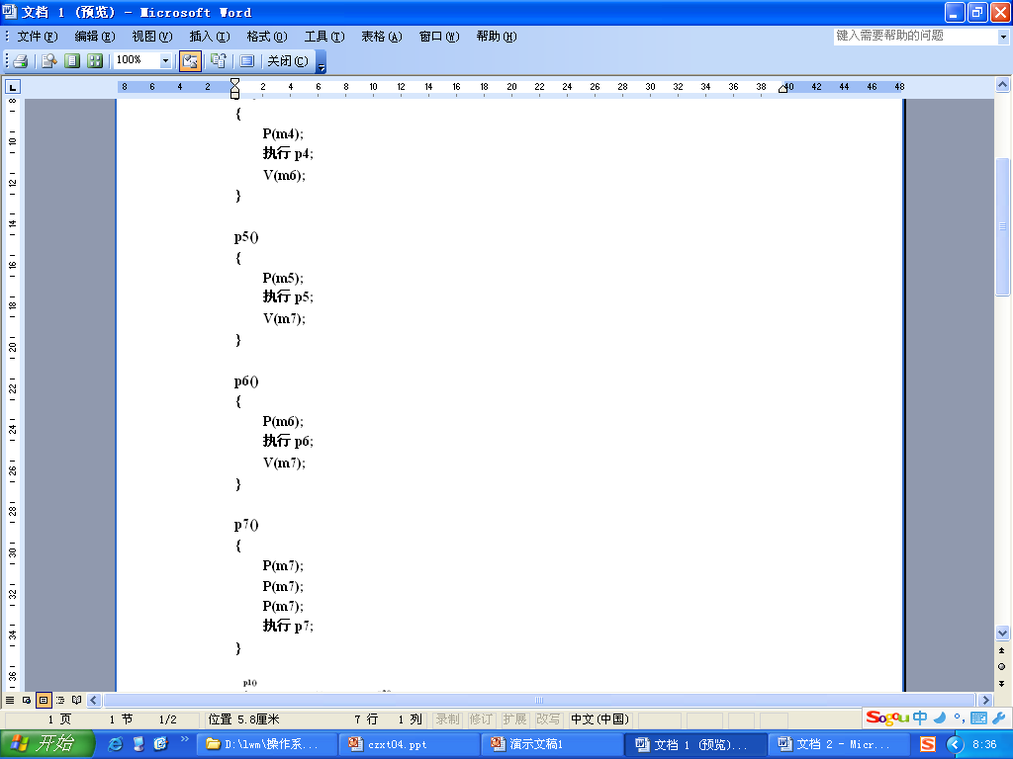
进程的同步
解法一：信号量表示进程能否开始。
设信号量m1~m7分别表示进程P1~P7能否开始执行，其初值m1为1，其余均为0。
  int m1=1,m2=m3=m4=m5=m6=m7=0 ;
  cobegin
  p1() // p2() // p3() // p4() // p5() // p6() // p7()
  coend

Slide 8
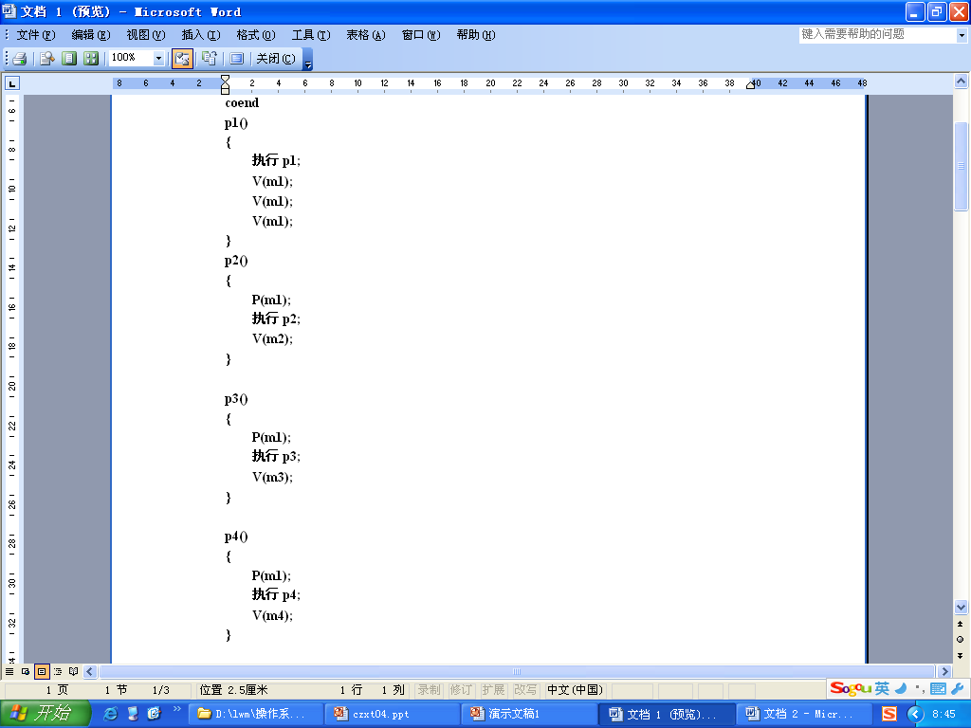

进程的同步
解法二：信号量表示进程是否结束。
设信号量m1~m7分别表示进程P1~P7是否结束，其初值均为0。
  int m1=m2=m3=m4=m5=m6=m7=0 ;
  cobegin
  p1() // p2() // p3() // p4() // p5() // p6() // p7()
  coend

Slide 9
进程的同步
例2：公共汽车中的司机和售票员。
司机 P1 售票员 P2
while (true) while (true) { {
启动车辆； 关门；
正常运行； 售票；
到站停车； 开门；
} }

Slide 10
进程的同步
解法一：信号量表示进程能否开始。
设信号量m1表示司机进程P1能否启动汽车，初值为0，m2表示售票员进程p2能否开门，初值为0。
  int m1=0,m2＝0 ;
  cobegin
  p1() // p2()
  coend
p1()
{
while(1)
{
P(m1);
启动汽车；
正常行驶；
到站停车；
V(m2);
}
}
p2()
{
while(1)
{
关门；
V(m1);
售票；
Ｐ(m2);
开门；
}
}

Slide 11
进程的同步
解法二：信号量表示进程是否结束。
设信号量m1表示司机进程P1到站停车结束，初值为0，m2表示售票员进程p2关门结束，初值为0。
  int m1=0,m2＝0 ；
  cobegin
  p1() // p2()
  coend
p1()
{
while(1)
{
P(m2)；
启动汽车；
正常行驶；
到站停车；
V(m1)；
}
}
p2()
{
while(1)
{
关门；
V(m2)；
售票；
Ｐ(m1)；
开门；
}
}

Slide 12
进程的同步
例3-1：吃水果。
0
父亲
水果
儿子
父亲 P1 儿子 P2
while (true) while (true) { {
洗水果； 取水果；
放水果； 吃水果；
} }

Slide 13
进程的同步
分析：父亲先放水果，儿子再吃水果；儿子取完水果，父亲再放水果，这两个进程是一个同步关系。
解法一：设信号量m1表示父亲能否放水果，m2表示儿子能否取水果。其初值m1=1,m2=0。
  int m1=1,m2=0；
  cobegin
  p1()//p2()
  coend
int m1=n,m2=0；
思考：
假设盘子能放n个水果，如何修改同步关系？
p1()
{
while(1)
{
洗水果；
P(m1) ；
放水果；
V(m2) ；
}
}
p2()
{
while(1)
{
P(m2) ；
取水果；
V(m1)；
吃水果；
}
}

Slide 14
进程的同步
分析：父亲先放水果，儿子再吃水果；儿子取完水果，父亲再放水果，这两个进程是一个同步关系。
解法二：设信号量m1表示父亲放完水果，m2表示儿子取完水果。其初值m1=0,m2=1。
  int m1=0,m2=1；
  cobegin
  p1()//p2()
  coend
p1()
{
while(1)
{
洗水果；
P(m2) ；
放水果；
V(m1) ；
}
}
p2()
{
while(1)
{
P(m1) ；
取水果；
V(m2)；
吃水果；
}
}

Slide 15
进程的同步
例3-2：吃水果。
儿子
0
苹果
父亲
桔子
女儿
父亲 P1 儿子 P2 女儿 P3
while (true) while (true) while(true)
{ { {
洗水果； 取桔子； 取苹果；
放水果； 吃桔子； 吃苹果；
} } }

Slide 16
进程的同步
分析：父亲先放水果，儿子女儿再吃水果；儿子女儿取完水果，父亲再放水果，这三个进程是一个同步关系。
解法一：设信号量m1表示父亲能否放水果，m2表示儿子能否取桔子，m3表示女儿能否取苹果。
  int m1=1,m2=0,m3=0；
  cobegin
  p1() // p2() // p3()
  coend
p1()
{
while(1)
{
洗水果；
P(m1) ；
放水果；
if (是桔子) V(m2) ；
else V(m3)；
}
}
p2()
{
while(1)
{
P(m2) ；
取桔子；
V(m1)；
吃桔子；
}
}
p3()
{
while(1)
{
P(m3) ；
取苹果；
V(m1)；
吃苹果；
}
}

Slide 17
进程的同步
分析：父亲先放水果，儿子女儿再吃水果；儿子女儿取完水果，父亲再放水果，这三个进程是一个同步关系。
解法二：设信号量m1表示父亲放完桔子，m2表示父亲放完苹果，m3表示儿子女儿取完水果。
  int m1=0,m2=0,m3=1；
  cobegin
  p1() // p2() // p3()
  coend
p1()
{
while(1)
{
洗水果；
P(m3) ；
放水果；
if (是桔子) V(m1) ；
else V(m2)；
}
}
p2()
{
while(1)
{
P(m1) ；
取桔子；
V(m3)；
吃桔子；
}
}
p3()
{
while(1)
{
P(m2) ；
取苹果；
V(m3)；
吃苹果；
}
}

Slide 18
进程的同步
例3-3：吃水果。
父亲
0
桔子
苹果
儿子
母亲
父亲 P1 母亲 P2 儿子 P3
while (true) while (true) while(true)
{ { {
洗桔子； 洗苹果； 取水果；
放桔子； 放苹果； 吃水果；
} } }

Slide 19
进程的同步
分析：父母亲先放水果，儿子再取水果吃；父亲与儿子，母亲与儿子是一个同步关系，父亲与母亲要竞争空盘子。
解法一：设信号量m1表示是否有空盘子，信号量m2表示儿子能否取水果。
  int m1=1,m2=0；
  cobegin
  p1() // p2() // p3()
  coend
p1()
{
while(1)
{
洗桔子；
P(m1) ；
放桔子；
V(m2) ；
}
}
p2()
{
while(1)
{
洗苹果 ；
P(m1)；
放苹果；
V(m2)；
}
}
p3()
{
while(1)
{
P(m2) ；
取水果；
V(m1)；
吃水果；
}
}

Slide 20
进程的同步
分析：父母亲先放水果，儿子再取水果吃；父亲与儿子，母亲与儿子是一个同步关系，父亲与母亲要竞争空盘子。
解法二：设信号量m1表示父亲或母亲放完水果，信号量m2表示儿子取完水果。
  int m1=0,m2=1；
  cobegin
  p1() // p2() // p3()
  coend
p1()
{
while(1)
{
洗桔子；
P(m2) ；
放桔子；
V(m1) ；
}
}
p2()
{
while(1)
{
洗苹果 ；
P(m2)；
放苹果；
V(m1)；
}
}
p3()
{
while(1)
{
P(m1) ；
取水果；
V(m2)；
吃水果；
}
}

Slide 21
进程的同步
例3-4：吃水果。
父亲
女儿
0
桔子
苹果
母亲
儿子
父亲 P1 母亲 P2 儿子 P3 女儿P4
while(true) while (true) while(true) while(true)
{ { { {
洗桔子； 洗苹果； 取苹果； 取桔子；
放桔子； 放苹果； 吃苹果； 吃桔子；
} } } }

Slide 22
进程的同步
分析：父母亲先放水果，儿子女儿再取水果；父亲与女儿，母亲与儿子是一个同步关系，父亲与母亲要竞争空盘子。
解法一：设信号量m1表示是否有空盘子，信号量m2表示儿子能否取苹果，m3表示女儿能否取桔子。
  int m1=1,m2=0,m3=0；
  cobegin
  p1() // p2() // p3() // p4()
  coend
p1()
{
while(1)
{
洗桔子；
P(m1) ；
放桔子；
V(m3) ；
}
}
p2()
{
while(1)
{
洗苹果 ；
P(m1)；
放苹果；
V(m2)；
}
}
p3()
{
while(1)
{
P(m2) ；
取苹果；
V(m1)；
吃苹果；
}
}
p4()
{
while(1)
{
P(m3) ；
取桔子；
V(m1)；
吃桔子；
}
}

Slide 23
进程的同步
分析：父母亲先放水果，儿子再取水果吃；父亲与儿子，母亲与儿子是一个同步关系，父亲与母亲要竞争空盘子。
解法二：设信号量m1表示父亲放完桔子，m2表示母亲放完苹果，信号量m3表示儿子或女儿取完水果。
  int m1=0,m2=0,m3=1；
  cobegin
  p1() // p2() // p3() // p4()
  coend
p1()
{
while(1)
{
洗桔子；
P(m3) ；
放桔子；
V(m1) ；
}
}
p2()
{
while(1)
{
洗苹果 ；
P(m3)；
放苹果；
V(m2)；
}
}
p3()
{
while(1)
{
P(m2) ；
取苹果；
V(m3)；
吃苹果；
}
}
p4()
{
while(1)
{
P(m1) ；
取桔子；
V(m3)；
吃桔子；
}
}

Slide 24
进程的同步
例4：打印文件。
P1
P2
P3
磁盘
缓冲1
缓冲2
打印机
P1 P2 P3
while (true) while (true) while(true)
{ { {
从磁盘取文件； 从缓冲1取文件； 从缓冲2取文件；
放入缓冲1； 放入缓冲2； 打印文件；
} } }

Slide 25
进程的同步
分析：P1做完，P2才能做，P2做完，P3才能做。这三个进程是一个同步关系。
解法一：设信号量m1表示P1能否把文件放入缓冲1，m2表示P2能否从缓冲1取文件，m3表示P2能否把文件放入缓冲2，m4表示P3能否从缓冲2取文件。
  int m1=1,m2=0,m3=1,m4=0；
  cobegin
  p1() // p2() // p3()
  coend
思考：
1.缓冲1可以存放n个文件，缓冲2可以存放
m个文件，如何修改同步关系？
2.如果P2改为如下形式，会有何影响？
int m1=n,m2=0,m3=m,m4=0；
p1()
{
while(1)
{
从磁盘读文件；
P(m1) ；
放入缓冲1；
V(m2) ；
}
}
p2()
{
while(1)
{
P(m2) ；
从缓冲1取文件；
V(m1)；
P(m3);
放入缓冲2；
V(m4)；
}
}
p3()
{
while(1)
{
P(m4) ；
从缓冲2取文件；
V(m3)；
打印文件；
}
}
P(m2) ；
P(m3);
从缓冲1取文件；
放入缓冲2；
V(m1)；
V(m4)；
进程的并发性不如修改前

Slide 26
进程的同步
分析：P1做完，P2才能做，P2做完，P3才能做。这三个进程是一个同步关系。
解法二：设信号量m1表示P1是否把文件放入缓冲1，m2表示P2是否从缓冲1取完文件，m3表示P2是否把文件放入缓冲2，m4表示P3是否从缓冲2取完文件。
  int m1=0,m2=1,m3=0,m4=1；
  cobegin
  p1() // p2() // p3()
  coend
p1()
{
while(1)
{
从磁盘读文件；
P(m2) ；
放入缓冲1；
V(m1) ；
}
}
p2()
{
while(1)
{
P(m1) ；
从缓冲1取文件；
V(m2)；
P(m4);
放入缓冲2；
V(m3)；
}
}
p3()
{
while(1)
{
P(m3) ；
从缓冲2取文件；
V(m4)；
打印文件；
}
}

Slide 27
进程的同步
小结
  进程同步有一定的时序关系。
  信号量表示进程的关键工作是否可以开始或已经结束。
  信号量的个数与进程的个数一致，有时可以省略部分信号量。
  对同一个信号量的PV操作不在一个进程中。
    表示开始：P自己，V别人
    表示结束：P别人，V自己

Slide 28
进程互斥
进程互斥：
  并发进程之间相互竞争临界资源的排他性关系。
解题步骤：
  确定临界资源及个数；
  确定进程的关键工作步（使用临界资源的）；
  确定信号量的初值；
  写出伪代码。

Slide 29
进程的互斥
例1：过独木桥。
P1
P2
P1 P2
{ {
由西向东过独木桥； 由东向西过独木桥；
} }

Slide 30
进程的互斥
分析：进程P1、P2因竞争独木桥这个资源而成为互斥关系。
设：信号量m表示独木桥资源，初值为1表示资源可用。
int m=1;
cobegin
p1() // p2()
coend
p1()
{
P(m) ；
通过独木桥；
V(m) ；
}
p2()
{
P(m) ；
通过独木桥；
V(m)；
}

Slide 31
进程的互斥
练习：过十字路口（单道）。
P4
P1
P3
P2
P1 P2 P3 P4
{ { { {
通过路口； 通过路口； 通过路口； 通过路口；
} } } }

Slide 32
进程的互斥
分析：进程P1、P2、P3、P4因竞争十字路口这个资源而成为互斥关系。
设：信号量m表示十字路口资源，初值为1表示资源可用。
int m=1;
cobegin
p1() // p2() //p3() // p4()
coend
p1()
{
P(m) ；
通过路口；
V(m) ；
}
p2()
{
P(m) ；
通过路口；
V(m)；
}
p3()
{
P(m) ；
通过路口；
V(m) ；
}
p4()
{
P(m) ；
通过路口；
V(m)；
}

Slide 33
进程的互斥
练习2：过十字路口（双道）。
P4
P3
P1
P2
P1 P2 P3 P4
{ { { {
通过路口； 通过路口； 通过路口； 通过路口；
} } } }

Slide 34
进程的互斥
例2：读写数据库。某数据库有一个写进程、多个读进程，它们之间读、写操作的互斥要求是：写进程运行时，其他读、写进程不能对数据库进行操作。读进程之间不互斥，可以同时读数据库。请用信号量及PV操作描述这一组进程的工作过程。（读者-写者问题）
写
者
数据库
读
者
写者 读者
{ {
写数据库； 读数据库；
} }

Slide 35
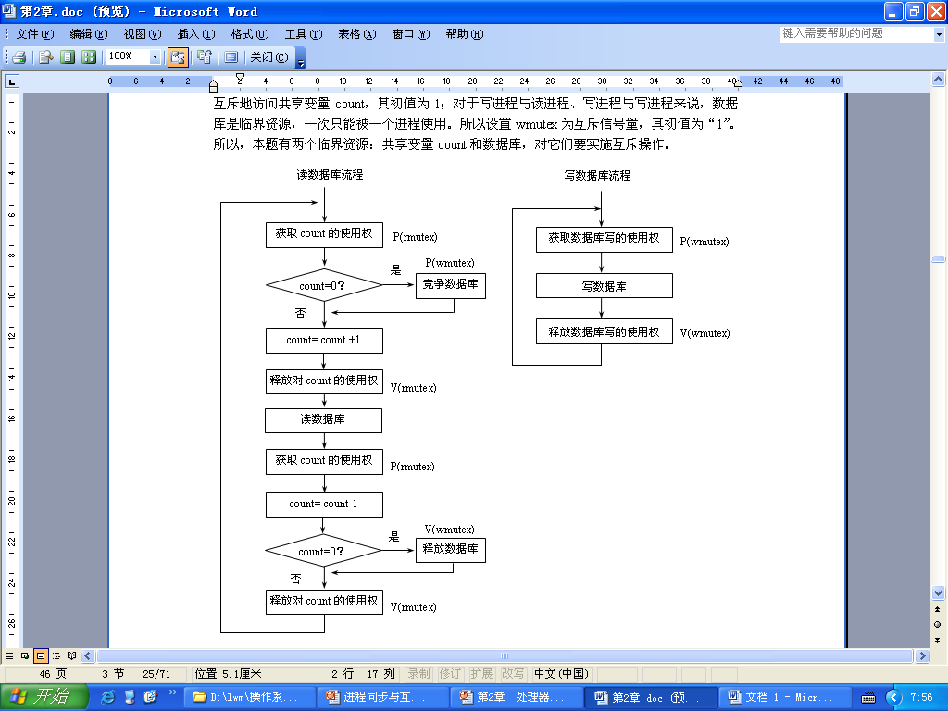
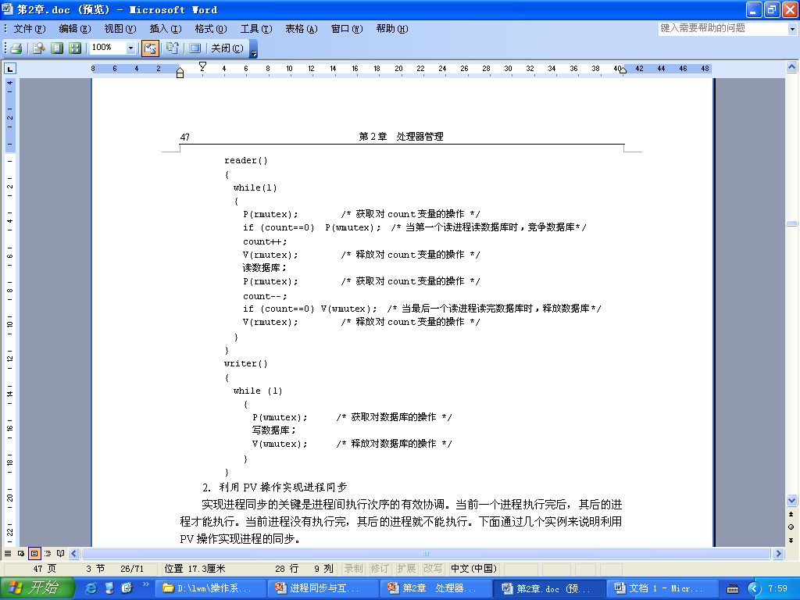
进程的互斥
分析：写进程writer、读进程reader因竞争数据库这个资源而成为互斥关系。因为写进程执行时，不能执行其他读写进程，所以还必须设置一个计数器统计读进程的个数。如果是第一个读进程，就与写进程竞争数据库。如果是最后一个读进程，就释放数据库。因计数器是一个临界资源，所以多个读进程对计数器的操作又是互斥操作。
设：信号量rmutex表示数据库资源，初值为1表示资源可用；wmutex表示计数器count资源，初值为1表示可用。
int rmutex=1，wmutex=1;
cobegin
reader() // writer()
coend
思考：
只要有读进程时，写进程就
不能开始，如何改变使写进
程之后的读进程在写进程之
后执行？

Slide 36
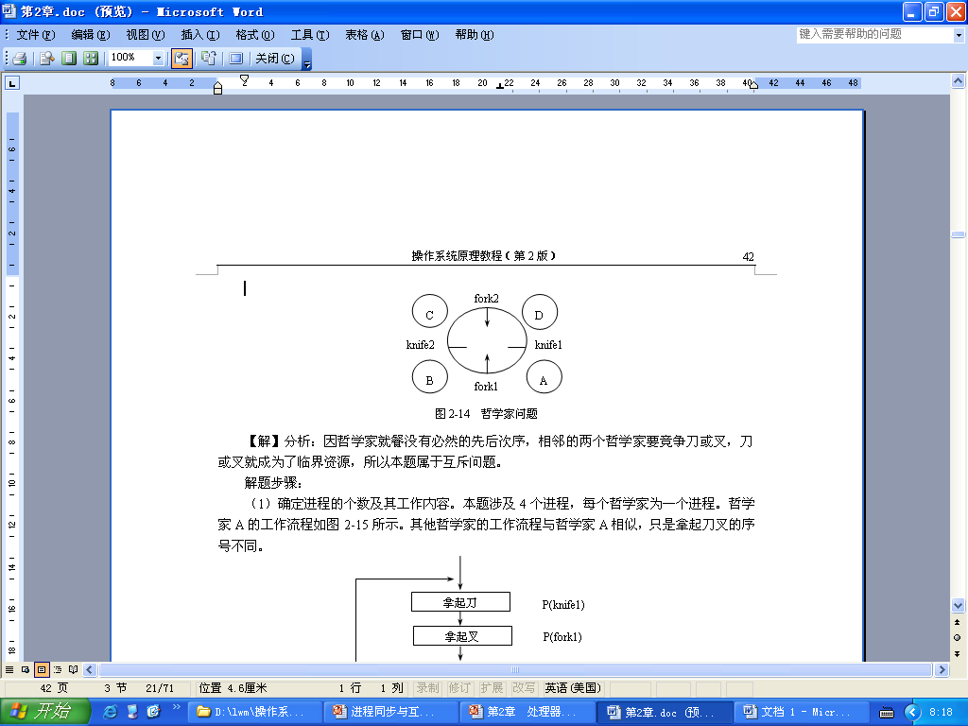
进程的互斥
例3：哲学家就餐问题。有4位哲学家围着一个圆桌在讨论问题和进餐，在讨论时每人手中什么都不拿，当需要进餐时，每人需要用刀和叉各一把。餐桌上的布置如图所示，共有两把刀和两把叉，每把刀或叉供相邻的两个人使用。请用信号量及PV操作说明4位哲学家的同步过程。
哲学家
{
进餐；
讨论问题；
}

Slide 37
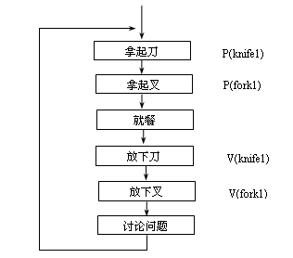
进程的互斥
分析：进程pa、pb、pc、pd因竞争刀和叉而成为互斥关系。
设：4个互斥信号量fork1，fork2，knife1，knife2，其初值均为“1”，分别表示叉1、叉2、刀1、刀2是可用的。其工作流程如图所示。
int fork1=fork2=knife1=knife2=1 ;
cobegin
pa() // pb() //pc() // pd()
coend
思考：
四位哲学家同时拿起右手的餐具，再
拿左手的餐具，会出现什么问题？
pa()
{
while(1)
{
P(knife1);
P(fork1);
进餐;
V(knife1);
V(fork1);
讨论问题;
}
}
pb()
{
while(1)
{
P(fork1);
P(knife2);
进餐;
V(knife2);
V(fork1);
讨论问题;
}
}
pc()
{
while(1)
{
P(knife2);
P(fork2);
进餐;
V(knife2);
V(fork2);
讨论问题;
}
}
pd()
{
while(1)
{
P(fork2);
P(knife1);
进餐；
V(knife1);
V(fork2);
讨论问题;
}
}
P(knife2);
P(fork1);
P(knife1);
P(fork2);

Slide 38
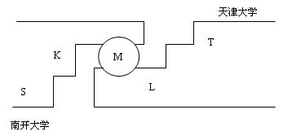
进程的互斥
例4：连续过独木桥。在南开大学和天津大学之间有一条弯曲的小路，其中从S到T有一段路每次只允许一辆自行车通过。但是，其中有一个小的安全岛M（同时允许两辆自行车停留），可以供两辆自行车错车时使用，如图所示。试设计一个算法以确保来往自行车的顺利通过。
tonan
{
通过TL；
上安全岛M；
通过KS;
}
totian
{
通过KS;
上安全岛M；
通过TL；
}

Slide 39
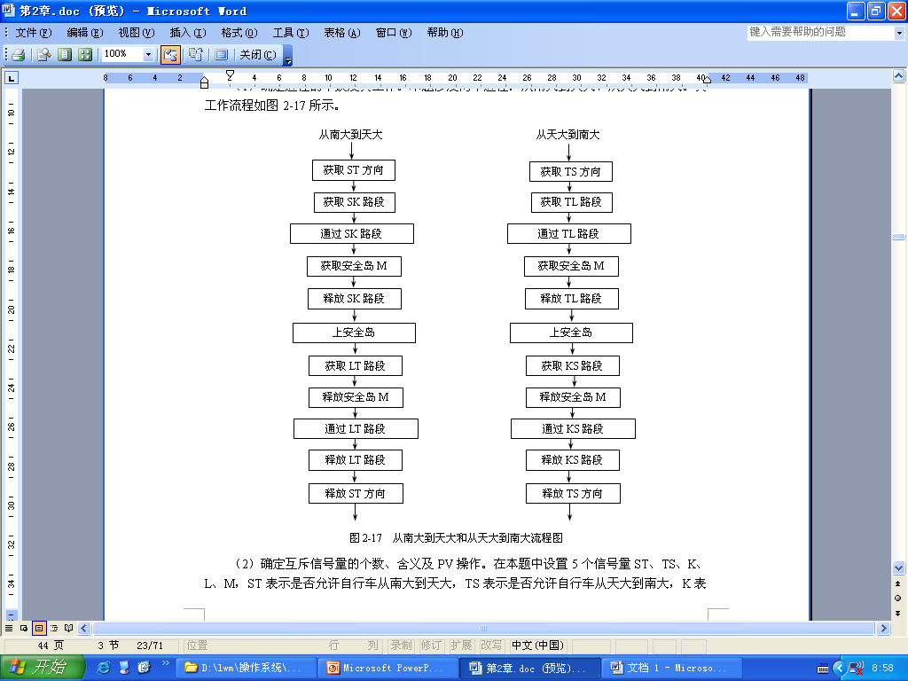
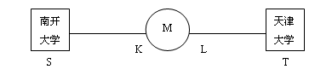
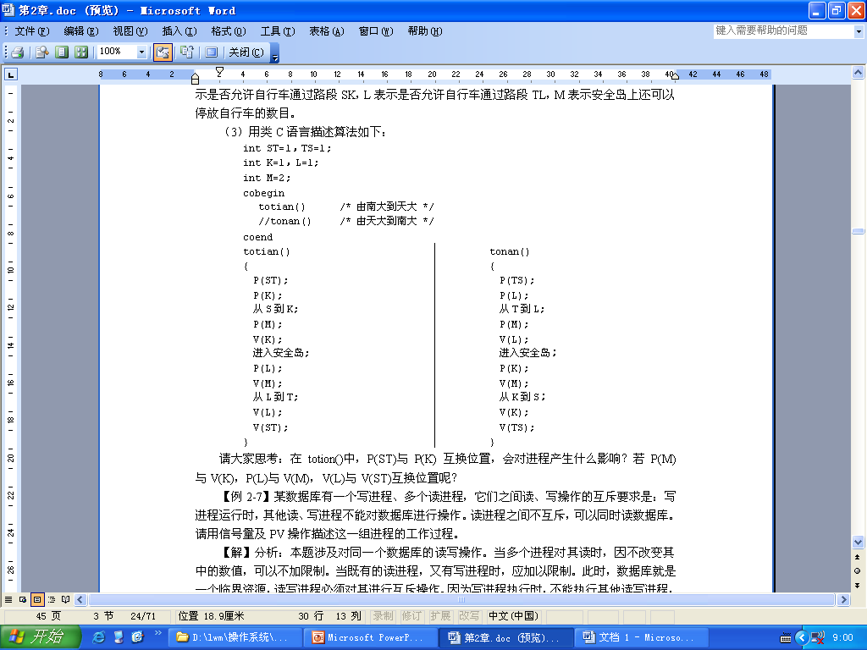
进程的互斥
分析：此图可以简化为：
在本题中，需要控制路段T到L，S到K及安全岛M的使用。路段T到L，S到K都只允许一辆自行车通过，而安全岛允许两辆自行车使用，两个路段和安全岛相当于临界资源。通过该路段的两个进程没有必然的先后次序，因此，本题属于互斥问题。另外，为了保证安全岛上最多有两辆自行车，需要对相向行驶的两个方向进行控制，在每个方向上一次只允许一辆自行车通过。
设：5个信号量ST、TS、K、L、M，ST表示是否允许自行车从南大到天大，TS表示是否允许自行车从天大到南大，K表示是否允许自行车通过路段SK，L表示是否允许自行车通过路段TL，M表示安全岛上还可以停放自行车的数目 。其工作流程如图所示。
int ST=TS=K=L=1,M=2;
cobegin
totian() // tonan()
coend
思考：
在totian()中，P(ST)与P(K)
互换位置，会对进程产生
什么影响？若P(M)与V(K)，
P(L)与V(M)，V(L)与V(ST)
互换位置呢？

Slide 40
进程的互斥
小结
  进程互斥：进程之间要竞争临界资源。
  信号量表示临界资源是否可用，或临界资源的数量。
  信号量的个数与临界资源的个数一致。
  对同一个信号量的PV操作要在同一个进程中完成。
    P操作：进入临界区前
    V操作：离开临界区后

Slide 41
进程的同步与互斥
解题步骤：
  确定各个进程的工作步；
  确定进程的哪些工作是同步关系，哪些工作是互斥关系；
    同步：有时序关系的
    互斥：竞争临界资源的
  确定信号量含义及初值；
  写出伪代码。

Slide 42
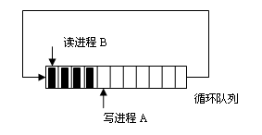
进程的同步与互斥
例1：读写环形缓冲区。设有一个具有N个信息元素的环形缓冲区（如图所示），A进程顺序地把信息写进缓冲区，B进程依次从缓冲区中读出信息，请用PV操作描述A、B进程的同步。（生产者-消费者问题）
进程A
{
写数据；
}
进程B
{
读数据；
}

Slide 43
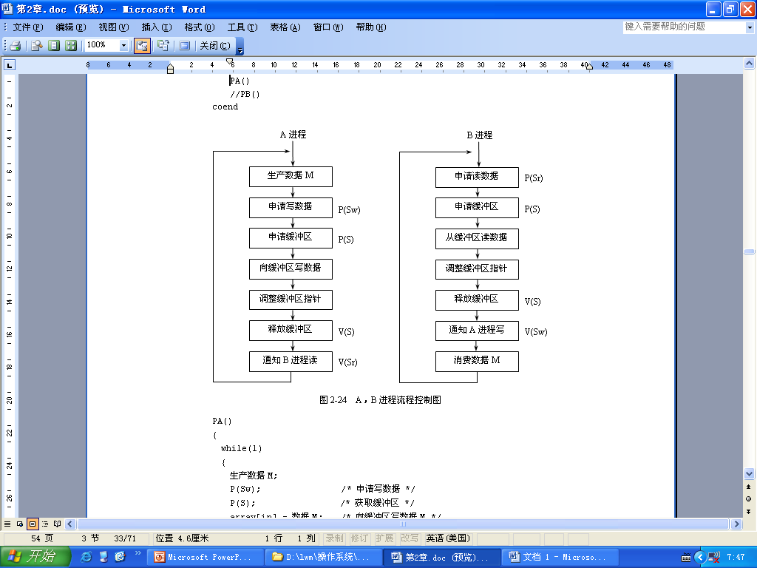
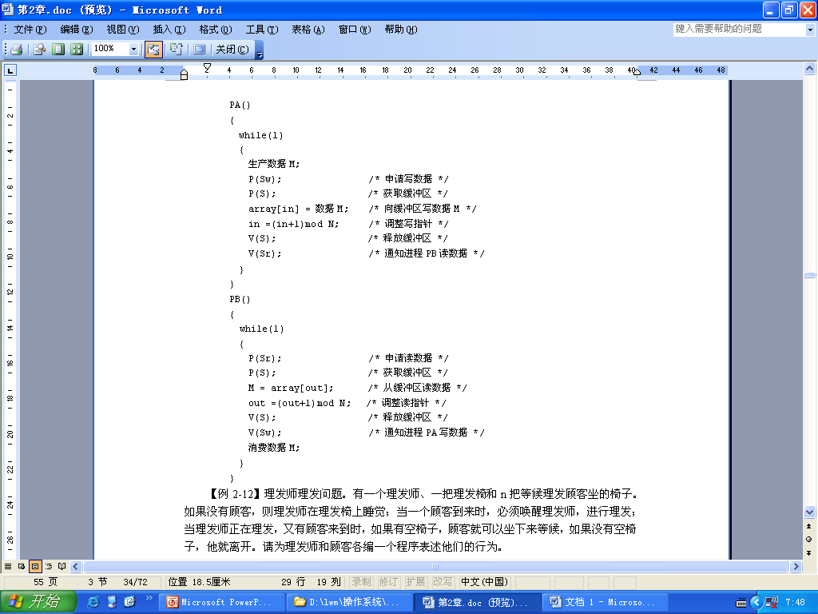
进程的同步与互斥
分析：这是一个具有多个缓冲空间的生产者消费者问题，也是一个同步加互斥的问题。A、B 两个进程对缓冲区的访问必须互斥。并且当缓冲区满时，A进程不能写入，必须等待；当缓冲区空时，B进程不能读，必须等待，读写进程之间又是同步问题。
设：3个信号量：互斥信号量S = 1（表示对缓冲区的互斥使用）；同步信号量Sw（代表缓冲区是否有空闲，即写进程能否写）、Sr（代表缓冲区是否有数据，即读进程能否读），假设初始时缓冲区没有任何数据，则Sw = N，Sr = 0。设一个数组array表示缓冲区，两个整型变量in、out表示写入和读出的位置。其工作流程如图所示。
#define N 10;
int array[N]，in=0，out=0;
int S=1，Sw=N，Sr=0;
cobegin
PA() // PB()
coend

Slide 44
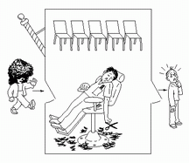
进程的同步与互斥
例2：理发师理发。理发师理发问题。有一个理发师、一把理发椅和n把等候理发顾客坐的椅子。如果没有顾客，则理发师在理发椅上睡觉；当一个顾客到来时，必须唤醒理发师，进行理发；当理发师正在理发，又有顾客来到时，如果有空椅子，顾客就可以坐下来等候，如果没有空椅子，他就离开。请为理发师和顾客各编一个程序表述他们的行为。
barber
{
给顾客理发；
}
customer
{
坐下等候；
理发；
}

Slide 45
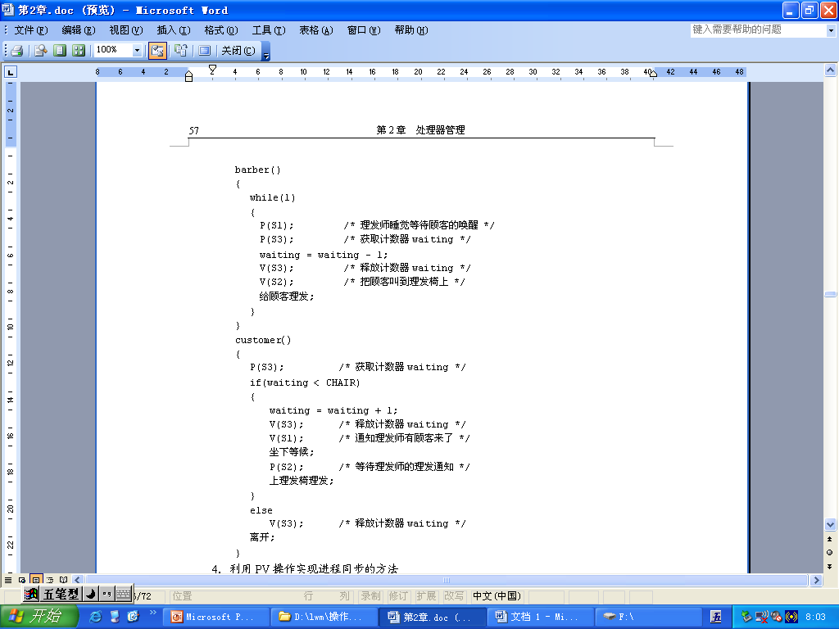
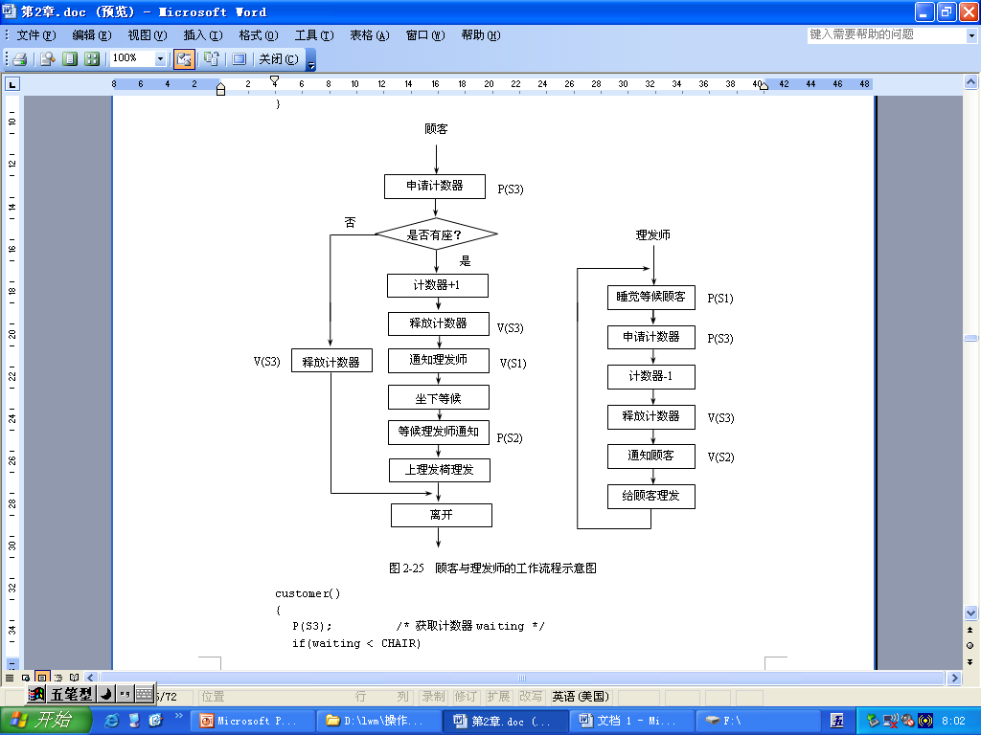
进程的同步与互斥
分析：本题涉及两个进程：理发师和顾客。当有顾客时理发师就可以理发，理完发后，从等候的顾客中选一位顾客继续理发。当理发师正在理发时，顾客要等待，若没有座位就离开，顾客与理发师的工作是同步关系。有多少顾客在等候，需设计一个计数器来记录，顾客和理发师对计数器的操作是互斥的。所以，这是一个同步加互斥的问题。
设：3个信号量：S1表示理发师是否可以开始理发，即是否有顾客；S2表示顾客是否可以被理发，即是否有理发师；S3是对计数器waiting的互斥操作；waiting表示等待顾客的人数。其工作流程如图所示。
#define CHAIR 10;
int S1=0，S2=0，S3=1，waiting=0;
cobegin
barber() // customer()
coend

Slide 46
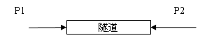
进程同步与互斥的综合例题
例3：单行隧道问题。对一个单行的隧道进行模拟，为了避免死锁，必须防止汽车同时从两端进入隧道。如果一次只允许一辆车通过隧道，两个方向按车辆到达的先后顺序依次通过，请用pv操作设计一个算法实现这个控制。
P1()
{
通过隧道；
}
P2()
{
通过隧道；
}

Slide 47
进程同步与互斥的综合例题
分析：本题涉及两个进程：P1和P2。隧道是一个临界资源，一次只能被一辆车占有，可以把它看作互斥问题。
设：一个互斥信号量sd=1，表示隧道是否可用。
int sd=1;
cobegin
P1() // P2()
coend
问题：
两个方向车辆通过隧道的交换比较平凡，
系统效率不高
P1()
{
P(sd);
通过隧道；
V(sd);
}
P2()
{
P(sd);
通过隧道；
V(sd);
}

Slide 48
进程同步与互斥的综合例题
分析：为了提高效率，把问题改为：一旦一辆车进入，则同一方向的车可以立即跟进。写出用信号量解决此问题的代码，不考虑“饥饿”的情况。(按照读者-写者问题处理)
设：3个信号量：c表示计数器，m表示对临界资源计数器的控制，sd表示对临界资源隧道的控制，即隧道是否可用。
int c=0,m=1,sd=1;
cobegin
P1() // P2()
coend
问题：
若P1过隧道，则后续车辆可以跟进；
若p2过隧道，一次只能过一辆；
P1不会产生“饥饿”的现象，而p2会产生“饥饿”的现象。
P1()
{ P(m); /* m1控制计数器c1 */
if (c== 0 ) P(sd); /*p1第一辆车通过时占有隧道*/
c=c+1;
V(m);
通过隧道；
P(m);
c=c-1;
if(c==0) V(sd); /*p1最后一辆车通过后释放隧道 */
V(m);
}
P2()
{
P(sd);
通过隧道；
V(sd);
}

Slide 49
进程同步与互斥的综合例题
分析：解决p2“饥饿”现象的方法：再设一个信号量k，让p1、p2排队，可以做到p1方向比p2方向晚来的车辆被k阻止。
int c=0,m=1,sd=1,k=1;
cobegin
P1() // P2()
coend
问题：
若P1过隧道，则后续车辆可以跟进；
若p2过隧道，一次只能过一辆 。
P1()
{ P(k); /* 与P2一起排队 */
P(m); /* m1控制计数器c */
if (c== 0 ) P(sd); /*P1第一辆车通过时占有隧道*/
c=c+1;
V(m);
V(k);
通过隧道；
P(m);
c=c-1;
if(c==0) V(sd); /*P1最后一辆车通过后释放隧道 */
V(m);
}
P2()
{
P(k);
P(sd);
通过隧道；
V(sd);
V(k);
}

Slide 50
进程同步与互斥的综合例题
分析：解决p2可以过多辆车的方法：按照读者-读者问题处理。即：p1为读者，p2为读者，但两个读者不能同时读 。
int c1=c2=0,m1=m2=1,sd=1; //c1、c2为计数器，m1、m2为互斥信号量
cobegin
P1() // P2()
coend
问题：
若P1过隧道，则后续车辆可以跟进，有可能使p2“饥饿”
若P2过隧道，则后续车辆也可以跟进，有可能使p1“饥饿”
P1()
{
P(m1);
if (c1== 0 ) P(sd);
c1=c1+1;
V(m1);
通过隧道；
P(m1);
c1=c1-1;
if(c1==0) V(sd);
V(m1);
}
P2()
{
P(m2);
if (c2== 0 ) P(sd);
c2=c2+1;
V(m2);
通过隧道；
P(m2);
c2=c2-1;
if(c2==0) V(sd);
V(m2);
}

Slide 51
进程同步与互斥的综合例题
假设：问题改为：一旦一辆车进入，则同一方向的车可以立即跟进，隧道最多只能过4辆车，如何修改算法？
int c1=c2=0,m1=m2=1,sd=1,k1=4,k2=4 ; //c1、c2为计数器，m1、m2为互斥信号量
cobegin //k1、k2为控制各自方向上通过的车辆数
P1() // P2()
coend
问题：
是p1优先或p2优先的方法。
p1后续车辆可以跟进，p2后续车辆也能跟进。
P1会产生“饥饿”的现象，p2也会产生“饥饿”的现象。
P1()
{ P(k1);
P(m1);
if (c1== 0 ) P(sd);
c1=c1+1;
V(m1);
通过隧道；
P(m1);
c1=c1-1;
if(c1==0) V(sd);
V(m1);
V(k1);
}
P2()
{ P(k2);
P(m2);
if (c2== 0 ) P(sd);
c2=c2+1;
V(m2);
通过隧道；
P(m2);
c2=c2-1;
if(c2==0) V(sd);
V(m2);
V(k2);
}

Slide 52
进程同步与互斥的综合例题
解决p1、p2“饥饿”现象的方法是：一方每过n（如4）辆车后，就允许对方也过n辆车。
int c1=c2=0,m1=m2=1,sd=1,k1=4,k2=4, n1=0,n2=0 ; //n1、n2为计数器
cobegin //k1、k2为控制各自方向上通过的车辆数
P1() // P2()
coend
P1()
{ P(k1);
P(m1);
if (c1== 0 ) P(sd);
c1++; n1++;
V(m1);
通过隧道；
P(m1);
c1=c1-1;
if(c1==0)
{ V(sd); // 让本方向再过4车
for(i=1;i<=n1;i++) V(k1);
n1=0; }
V(m1); V(k1);
}
P2()
{ P(k2);
P(m2);
if (c2== 0 ) P(sd);
c2++; n2++;
V(m2);
通过隧道；
P(m2);
c2=c2-1;
if(c2==0)
{ V(sd); // 让本方向再过4车
for(i=1;i<=n2;i++) V(k2);
n2=0; }
V(m2); V(k2);
}

Slide 53
进程的同步与互斥
使用PV操作的规则：
① 分清哪些是互斥问题（互斥访问临界资源的），哪些是同步问题（具有前后执行顺序要求的）。
② 对于互斥问题要设置互斥信号量，不管有互斥关系的进程有几个或几类，互斥信号量的个数只与临界资源的种类有关。通常，有几类临界资源就设置几个互斥信号量，且初值为1，代表临界资源可用。
③ 对于同步问题要设置同步信号量，通常同步信号量的个数与参与同步的进程种类有关，即同步关系涉及几类进程，就有几个同步信号量。同步信号量表示该进程是否可以开始或该进程是否已经结束。
④ 在每个进程中用于实现互斥的PV操作必须成对出现；用于实现同步的PV操作也必须成对出现，但是，它们分别出现在不同的进程中；在某个进程中如果同时存在互斥与同步的P操作，则其顺序不能颠倒。必须先执行对同步信号量的P操作，再执行对互斥信号量的P操作。但是，V操作的顺序没有严格要求。

